Slide 1
SoftwEng – Projet Visual analysis of interactions between developers
Favre - Pasquier- Pfeiffer - van Dooren
SoftwEng - Génie logiciel : méthodes de développement et architecture
Juin 2017

Slide 2
Sommaire
Buts
Comment
Technologies utilisées
Implémentation
Résultats
Analyse des résultats
Démonstration
Questions

Slide 3
Buts
Analyser et comprendre les interactions entre les différents membres d’une équipe de développement logiciel
Comment
En analysant les différents commits des participants d’un même projet sur GitHub

Slide 4





Technologies utilisées

Slide 5
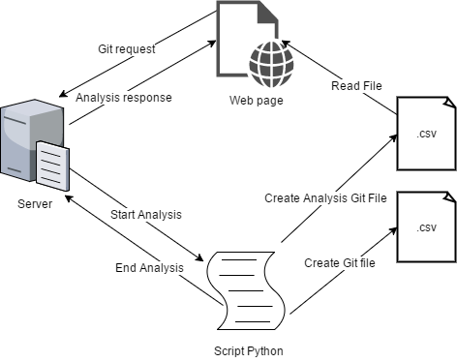
Implémentation
Notes:
Le tout est dans un Docker

Slide 6
Docker container
Projet contenu dans un container unique
Environnement Linux + NodeJs + Python
Délivre un dashboard utilisable depuis un navigateur

Slide 7
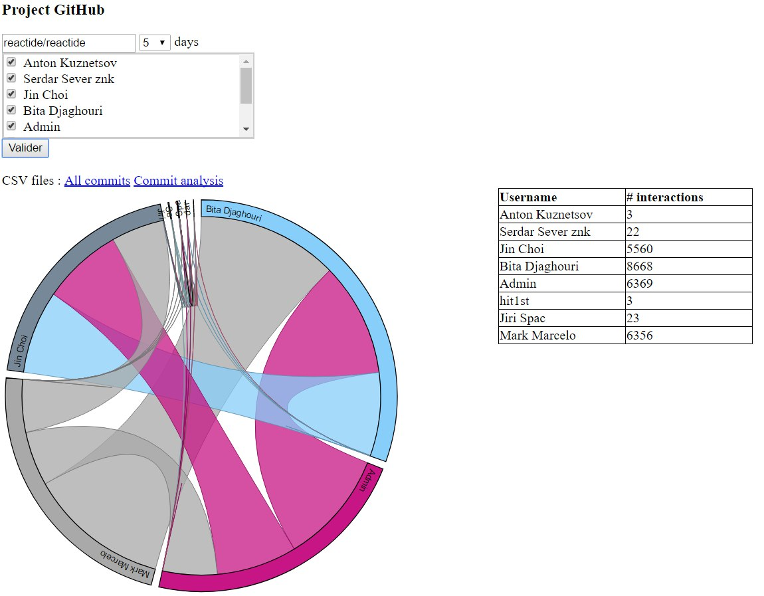
Dashboard web de l’outil

Slide 8
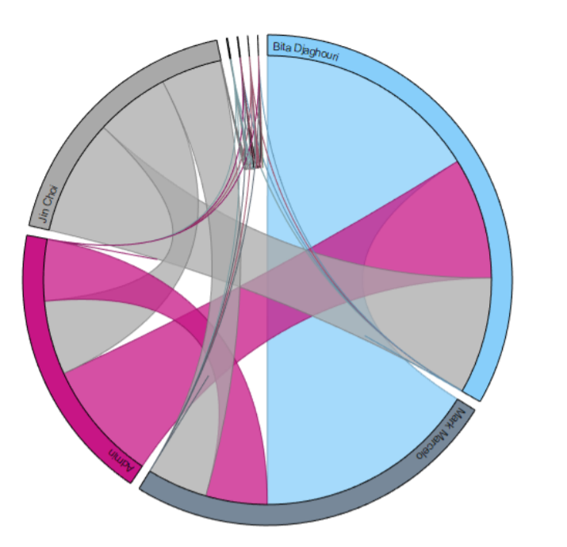
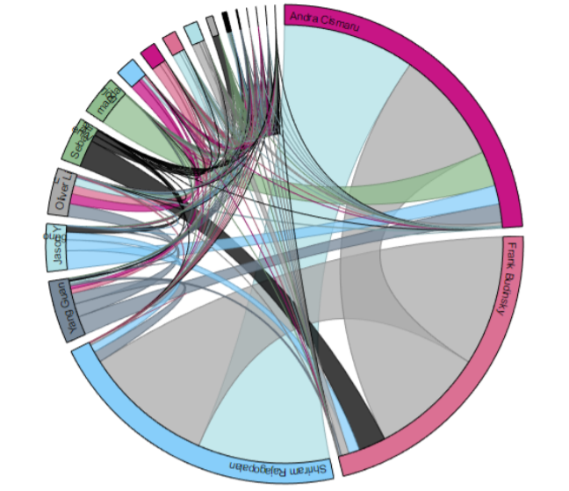
Résultats

Slide 9
Analyse des résultats
Réorganisation des postes de travail
Comprendre les interactions entre les personnes de différents domaines (dev / design / test / …)
Analyse a postériori en cas d’échec du projet
Notes:
Si deux dev. ont une grande interaction, il faut surveiller leur «entente»

Slide 10
Améliorations
Indiquer le nombre de fichiers en lien pour une interaction
Possibilité de télécharger une image du graphique
Affiner le calcul d’interaction en analysant les commits plus en détail :
Partie du code modifiée (méthode, classe)
Nombre de lignes entre les lignes modifiées

Slide 11
Démonstration

Slide 12
Questions

